Slide 1
SUNU
Başarılı Olmak İçin:
ÇALIŞMA ALIŞKANLIĞI KAZANMAK
WWW.REHBERLİKSERVİSİM.COM

Slide 2
ÇALIŞMAYA NEREDEN BAŞLAYACAĞIMI BİLEMİYORUM
Acaba hangi ders ve konudan başlasam?

Slide 3
Hangi Derse Çalışsam?
Önemli olan düzenli ve dengeli çalışmanızdır. Hangi derse çalışacağınıza karar vermekte zorlanıyorsanız plan doğrultusunda çalışmak sorunu çözecektir.

Slide 4
Hangi Konuya Çalışsam?
Önceliklerinizi belirleyin.
Ödev,
Son işlediğiniz konu,
Eksik olduğunuz konu,
İlk konuların tekrarı,

Slide 5
ZAMAN YETMİYOR.
Keşke Daha Fazla Zamanım Olsa!

Slide 6
Ne Kadar Zamanın Var?
Ne kadar zamanın olduğu değil, zamanını nasıl kullandığın önemli. Hedeflerin için ne kadar zaman ayırabileceksin?

Slide 7
Ne Kadar Zamanın Var?
Okul
8
8+8+8=24
Uyku
8
Ders
Serbest Zaman
Yemek
8

Slide 8
ÇALIŞSAM DA OLMUYOR.
Çalışsam da yapamıyorum,
en iyisi daha çok çalışmak.

Slide 9
Çalışmayı Bırakma?
Çalıştığınız halde yeterli başarıyı gösteremediğinizi düşünüyorsanız çözüm DERS ÇALIŞMAYI BIRAKMAK DEĞİLDİR.

Slide 10
Nedenini Araştırın?

Slide 11
Çalışma sürenizin yetersiz olması.
Çalışma süreniz yetersiz ise, yeteri kadar tekrar yapamaz ve soru çözemezsiniz..

Slide 12
Verimli çalışmamanız.
Çok çalışmak,verimli çalışmak değildir. Doğru yöntem ve teknikle çalışmanız son derece önemlidir.

Slide 13
Temelinizin zayıf olması.
Daha önce işlediğiniz bazı ders ve konularda çok fazla eksiğinizin olması yeni konuları anlamanızı zorlaştırabilir.

Slide 14
Öğrenmek için, kendinize yeterli zaman tanımamanız.
Yeni gördüğünüz bir konuyu tam olarak anlayabilmeniz için beyninizin belirli bir süreye ihtiyacı vardır. Bu nedenle sabırlı olmalısınız.

Slide 15
İsteksiz çalışmanız.
Öğrenmenin gerçekleşmesi için ilgi ve isteğinizin olması gerekir. İsteksizce çalıştığınızda öğrenme pek mümkün olmayacaktır.

Slide 16
Düzenli tekrar yapmadığınız için unutmanız.
Öğrenmeniz ve öğrendiklerinizi unutmamanız için belirli aralıklarla tekrar yapmalısınız.

Slide 17
Sınav kaygınızın olması.
Eğer, yeteri kadar çalışıyor, evde soruları çok rahat çözüyor ama sınavda yapamıyorsanız sınav kaygısı yaşıyor olabilirsiniz.

Slide 18
DERSTE ANLAMIYORUM.
Ah bir Anlasam,
Neler Yapacağım!

Slide 19
Nasıl Daha İyi Anlarım?

Slide 20
Yeni gördüğünüz konularda zorlanmanız normaldir.
Kendinize zaman tanıyın ve çalışmaya devam edin. Öğrenmek emek ve sabır ister.

Slide 21
Derse hazırlıklı gidin.
Derse, işleyeceğiniz konuya göz atıp gitmeniz durumunda daha iyi motive olursunuz.

Slide 22
Derse ve öğretmene karşı önyargılı olmayın.
Ders ile ilgili; çok zor, çalışsam da yapamam, gereksiz, ne işime yarayacak vb. önyargılar dersi öğrenmenizi zorlaştıracaktır.
Öğretmene karşı; iyi anlatamıyor, ben sonra çalışıp öğrenirim gibi düşünceler derse odaklanmanızı zorlaştırır.

Slide 23
Derse katılım sağlayın.
Derse katılım sağladığınızda daha iyi odaklanır ve daha iyi öğrenirsiniz.

Slide 24
Tekrar Yapın!
Yeni işlediğiniz konuları öğrenmek ve önceki konuları unutmamak için tekrar yapın.

Slide 25
Soru Çözün!
Konuyu anladıktan sonra, pekiştirmek ve soru çözme becerinizi geliştirmek için soru çözün.

Slide 26
ÇALIŞIRKEN SIKILIYORUM
Ders Çalışmak bu kadar Sıkıcı Olmasaydı; Her Gün çalışırdım.

Slide 27
Çalışma İsteğim Yok.
Motivasyonunuz düşük ise çalışma isteğiniz gelmeyecektir. Öncelikle motivasyonunuzu yükseltmeli ve kendinizi zorlamalısınız.

Slide 28
Ders Çalışırken Sıkılıyorum.
Ders çalışmak her zaman eğlenceli olmaz. Ders çalışırken sıkılmanız normaldir. Önemli olan sıkıldığınızda hemen çalışmayı bırakmamaktır.

Slide 29
Hedefim Yok.
Hedefiniz olmadığında çalışma isteğiniz de olmayacaktır. Bu nedenle, kısa, orta ve uzun vadeli hedefler belirlemelisiniz.

Slide 30
Bırakamıyorum.
Telefon ile geçirdiğiniz süre ne kadar fazla ise çalışma motivasyonunuz ve çalışmak için zamanınız o kadar az olacaktır. Telefon kullanımı konsunda aileniz ile birlikte sınır koyun.

Slide 31
MUCİZE BEKLEMEYİN!
Sihirli bir küre veya kişi sizin
çalışmanızı sağlayamaz veya
başarıya ulaştıramaz.

Slide 32
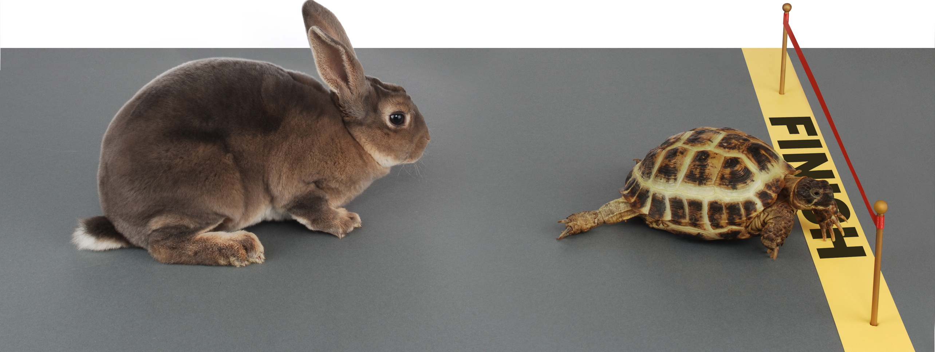
Başarı İçin İhtiyacınız;
Emek, çaba, sabır, mücadele...

Slide 33
Uçamıyorsan koş, koşamıyorsan yürü, yürüyemiyorsan sürün.
Ama mutlaka ilerle.

Slide 34
Sunumumuz bitmiştir...
Dinlediğiniz için teşekkürler.
www.rehberlikservisim.com

